Slide 1
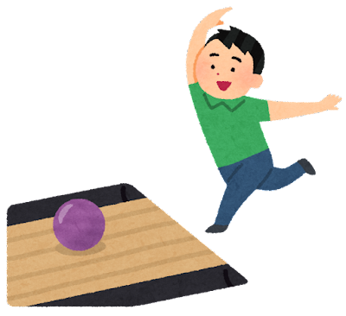
エムアイカード支部 レクリエーションのご案内
㈱エムアイカード
エリア在籍の従業員対象
ボウリング大会 補助金のご案内
2024年９月にIMGU全体でのボウリング大会（決勝大会）を実施することとなりました。予選会に参加する方々を対象にボウリング大会に対する補助をご案内します。職場の仲間同士のコミュニケ―ション機会としてもご活用ください。
高スコアの方には、首都圏・エリア問わず決勝大会参加へのお声がけをいたします。
＜補助金の概要＞
１）参加対象
㈱エムアイカードの事業所で勤務する従業員（お取組先含む）の方
２）補助金額
組合員…１人当たり費用の１/２・非組合員（お取組先含む）１人当たり費用の１/３
※貸靴代も費用に含まれます
例）ゲーム代900円×２ゲーム+貸靴400円＝2,200円⇒補助1,100円（組合員）
３）期間及び利用条件
期間は、６月12日（水）～７月31日（水）
三越伊勢丹グループ企業で働く従業員３名以上（内２名は組合員の方）
計画書は開催の１週間前までに提出、報告書は開催から２週間以内に提出する事
４）利用方法
2024年度ボウリング補助事前申請書と参加者リスト（予定）を開催１週間前までに 「ボウリング大会申請書」の件名でエムアイカード支部職場親睦会補助へメールに申請をお願いします。
労働組合の承認を経て、職場単位レクリエーションの開催
開催後２週間以内に2024年度ボウリング補助報告書 と 参加者リス トの提出 IMGU 名義の領収書、ボウリング場から発行されたスコア※（写し） 開催時の写真を「ボウリング大会申請書」の件名でエムアイカード支部職場親睦会補助へメール」に提出してください。
スコアに記載の名前は名簿に記載の氏名と一致するように設定をしてください。
女性は１ゲーム当たり15ピンのハンディキャップを設定してください。
５）決勝大会への代表の選考方法
首都圏およびエリアでボウリング大会に参加された方から、スコアが高い上位4名が決勝大会に参加できます。詳細は下記の＜予告＞をご参照ください。業務都合での辞退も可能です。
申請先アドレス：mic-shokubashinboku@imgu.or.jp
＜予告＞決勝大会について
決勝大会は以下の要領で開催予定です。
日時：2024年9月12日（木）17:00～21:00 ※ボウリング大会開催後に表彰式兼懇親会を予定
場所：笹塚ボウル 東京都渋谷区笹塚 1‒57‒10
参加チーム：各支部（各社）からの代表20チーム ※上位チーム等には記念品を贈呈します。
参加費：無料（交通費・宿泊含む）
ボウリング大会に関するお問合せは
以下までご連絡ください。
エムアイアカード支部 島野・竹内・幸田
メール 電話
shimano_ai@imgu.or.jp 080-1038-9149
takeuchi_rie@imgu.or.jp 080-8755-8304
kouda_miho@imgu.or.jp 090-5556-6883

